Slide 1
«Я не боюсь еще и еще раз повторить: забота о здоровье – это важнейший труд всех нас. От жизнерадостности, бодрости детей зависит их духовная жизнь, мировоззрение, умственное развитие, прочность знаний, вера в свои силы.»
В.А.Сухомлинский

Slide 2
Создание условий для формирования здоровьесберегающей компетенции у дошкольников

Slide 3
Программы по здоровью

Slide 4
Задачи по формированию здорового образа жизни в младшей группе.
Мой организм – Познакомить детей со строением своего тела, рассказать о некоторых частях тела, их значении для человека, способах защиты и ухода за ними. Показать отличительные и сходные признаки людей. Помочь ребенку осознать свою половую принадлежность. Формировать понятия «мы - девочки», «мы – мальчики».
Личная гигиена – Познакомить детей с предметами и действиями, связанными с гигиеническими процедурами: умывание, уход за телом. Учить правильно пользоваться мылом, насухо вытираться, вешать полотенце на место, пользоваться носовым платком и расческой. Побуждать детей самостоятельно и ежедневно их выполнять. Приучать следить за своим внешним видом, учить заботиться о чистоте тела. Развивать у детей понимание значения и необходимости гигиенических процедур. Формировать основы здорового образа жизни детей.

Slide 5
Безопасность детей – Закрепить навыки поведения в детском саду, дома, на дороге. Рассказать об источниках опасности в группе, квартире, на дороге. Учить различать проезжую часть дороги, тротуар. Дать понятие о значении сигналов светофора. Рассказать детям о предметах, которые могут стать источниками опасности (окно, балкон, кухня, бытовые приборы и др.) Формировать представления о том, что хорошо и что плохо.
Спорт и движение –Помочь осознать детям, что утренняя зарядка, игры и физические упражнения вызывают хорошее настроение, укрепляют организм. Воспитывать интерес к физическим упражнениям, привычку к здоровому образу жизни. Учить пользоваться физкультурным оборудованием.
Полезные продукты – Познакомить детей с полезными и вредными продуктами для здоровья. Закрепить название продуктов, овощей и фруктов, учить различать их на вкус и внешний вид. Рассказать о пользе витаминов и их значении для здоровья человека. Воспитывать потребность в здоровом питании.

Slide 6
Психологический комфорт и эмоциональное благополучие –Учить детей помогать друг другу, оценивать поступки свои и других людей. Формировать доброжелательное отношение ко всем детям группы. Способствовать формированию доброты, дружелюбия. Углублять представления о себе, своих индивидуальных особенностях; формировать образ Я.
Здоровье ребенка – Познакомить детей с профилактикой заболеваний: самомассаж, закаливание, правильное дыхание, гимнастика для глаз и др. Рассказать детям о правилах ухода за зубами. Познакомить детей с трудом медицинской сестры, трудовыми действиями и их результатом. Формировать у детей навыки поведения в больнице. Показать ценность здоровья; воспитывать потребность быть здоровыми, интерес к жизни.

Slide 7
Методические пособия и технологии

Slide 9
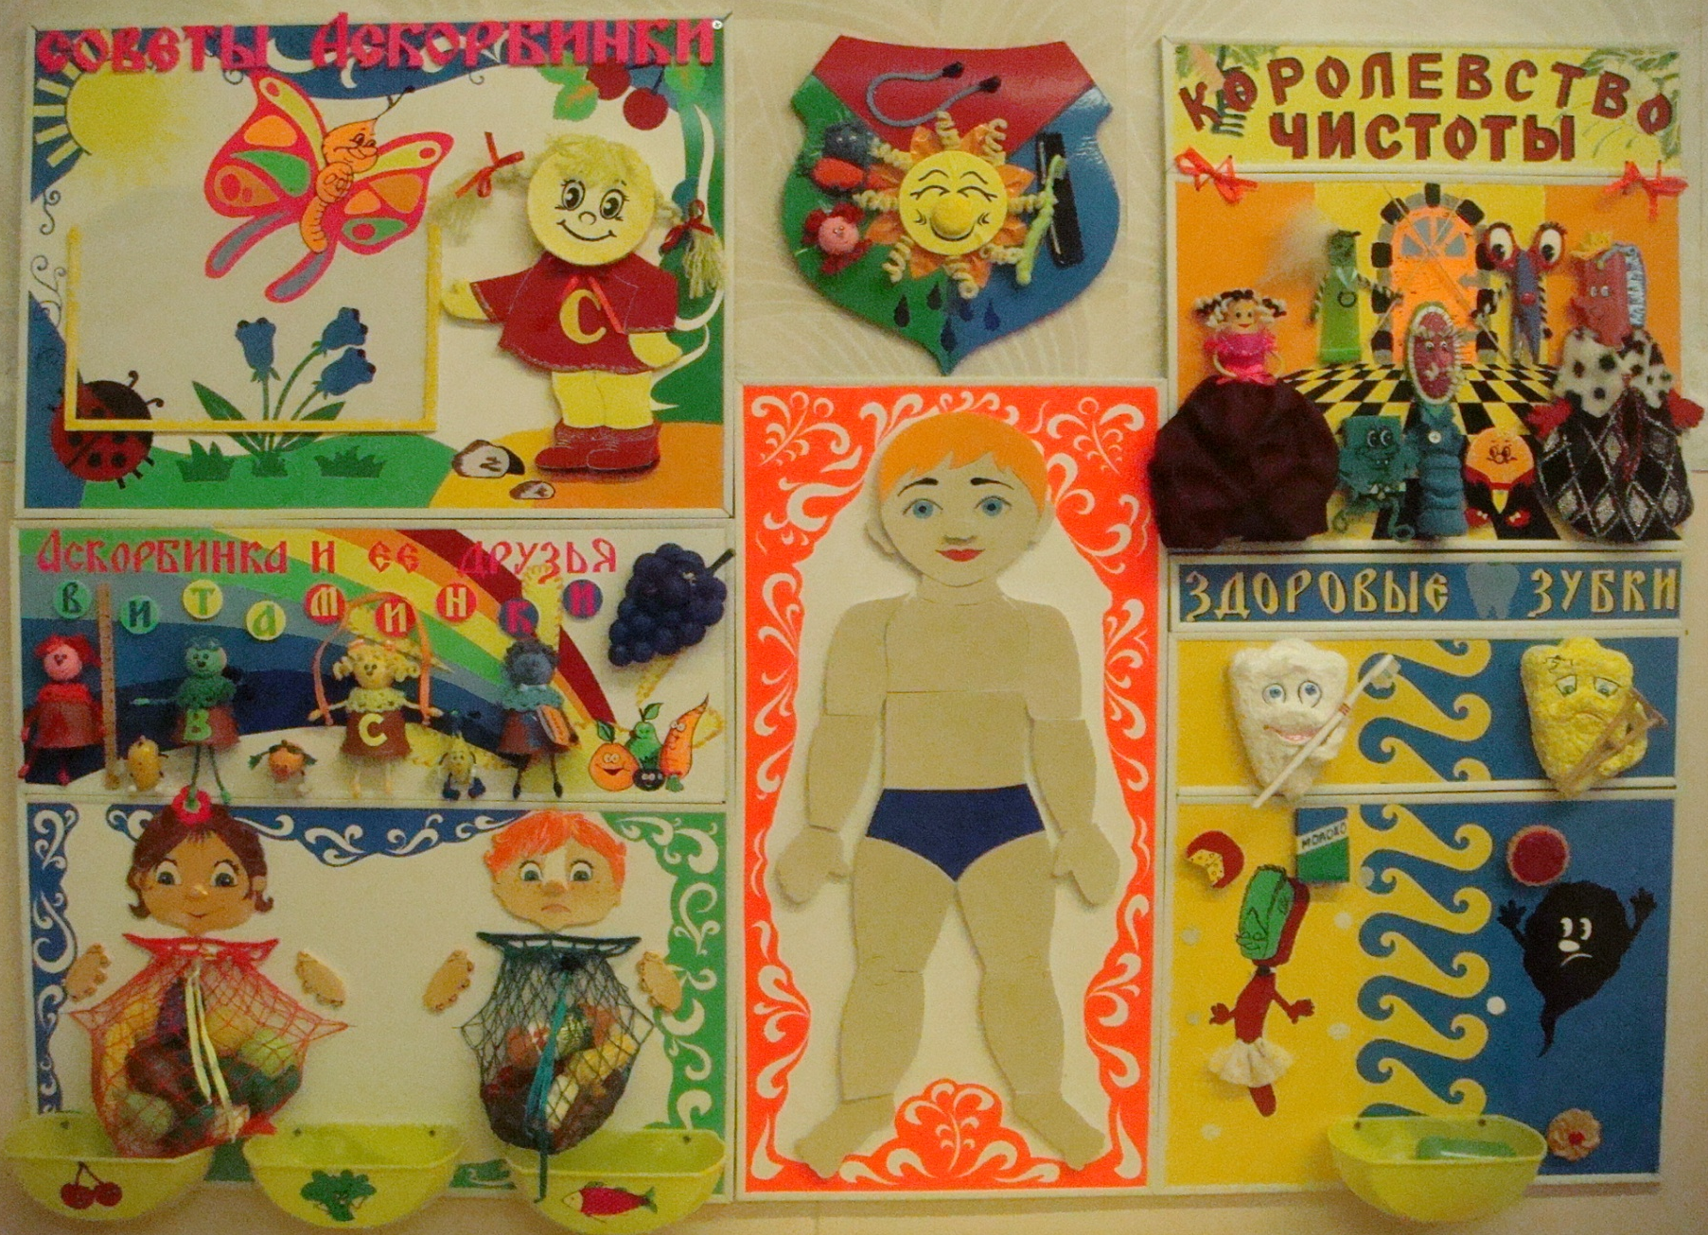
Уголок для детей «Страна здоровья»

Slide 10
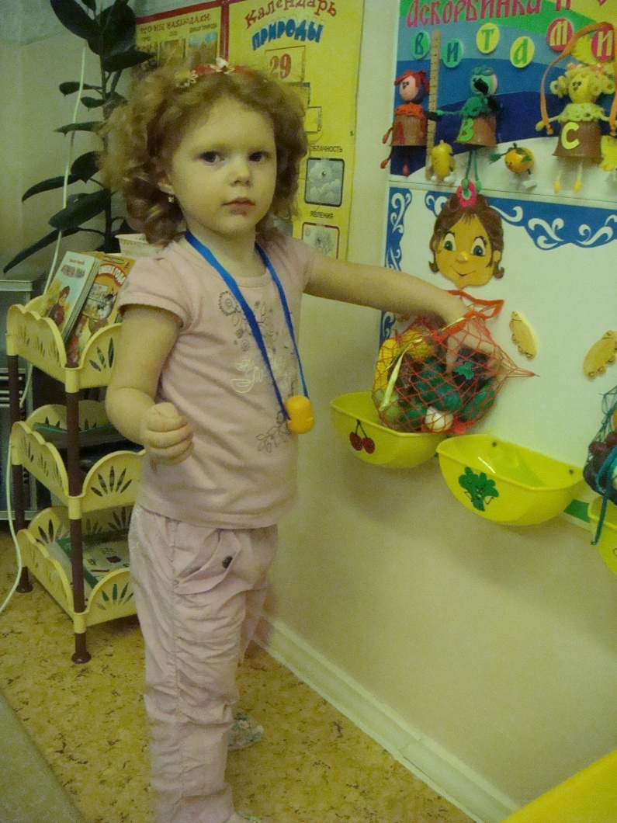
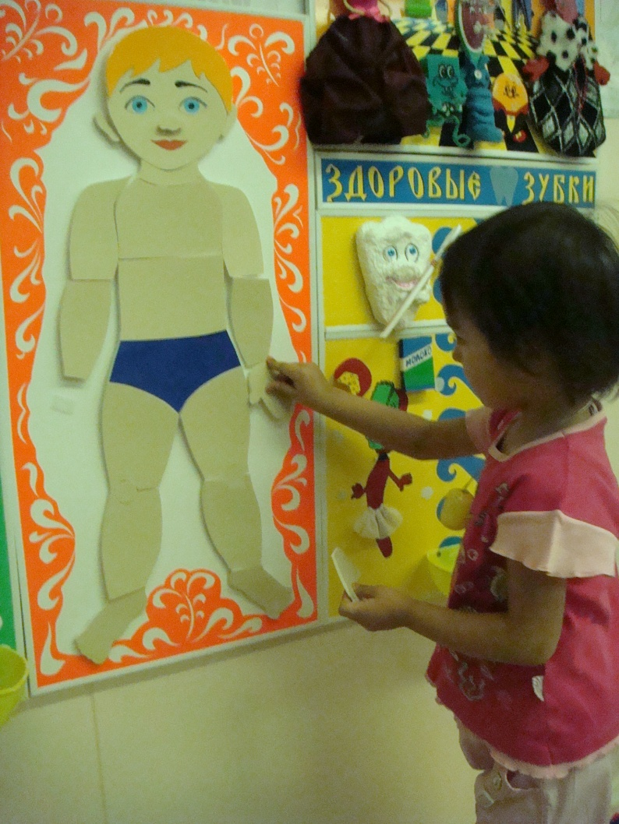
Путешествуем по стране здоровья

Slide 11
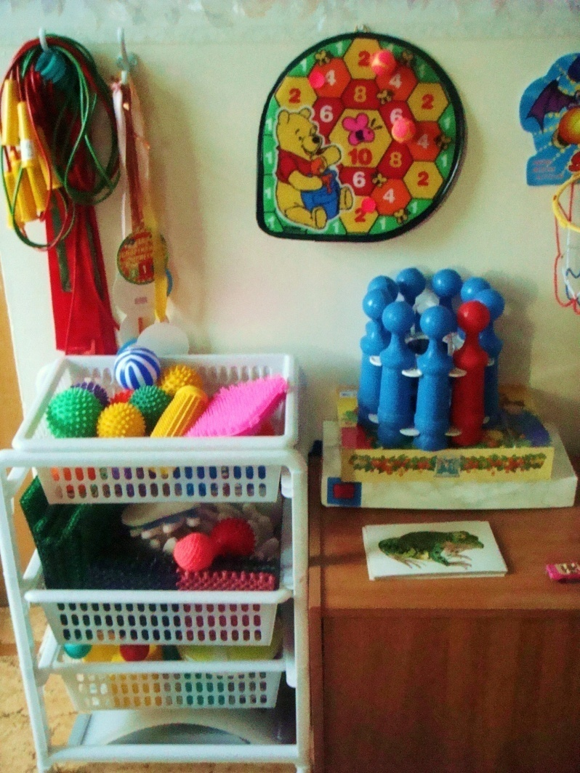
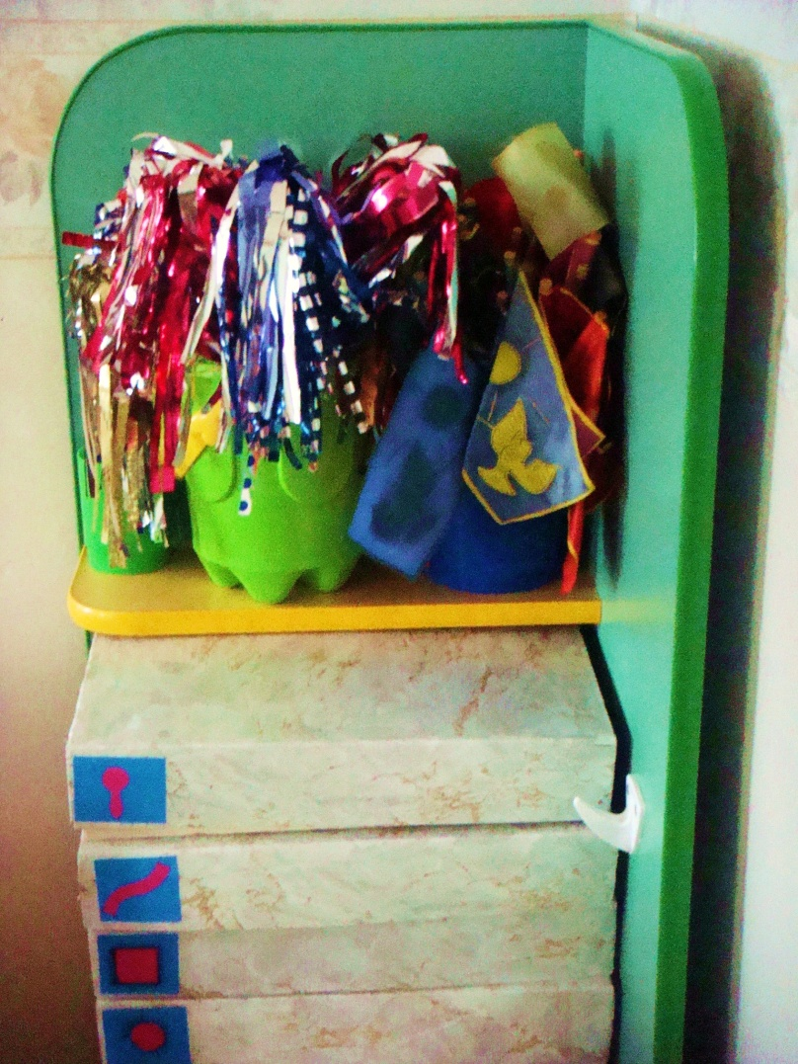
Физкультурный уголок в группе

Slide 12
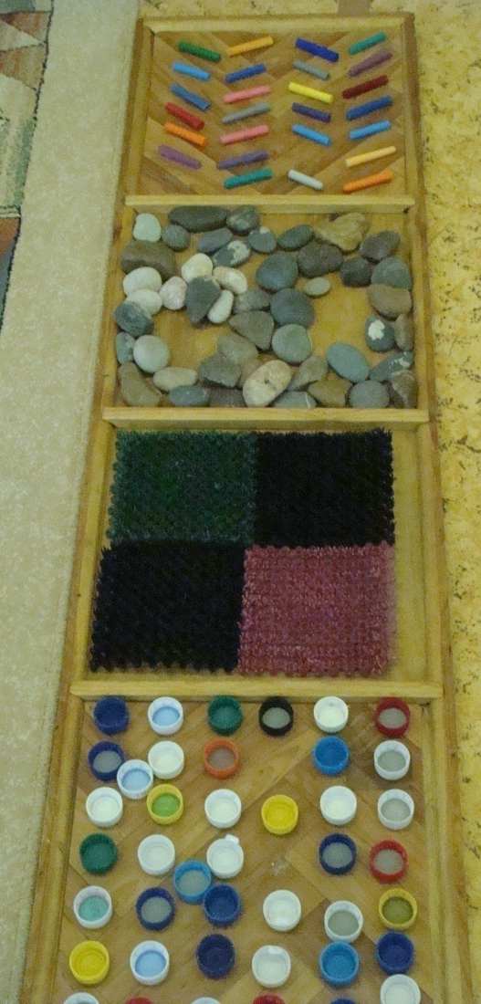
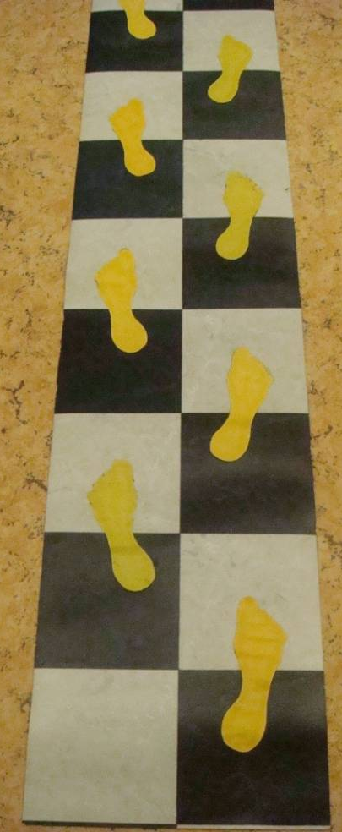
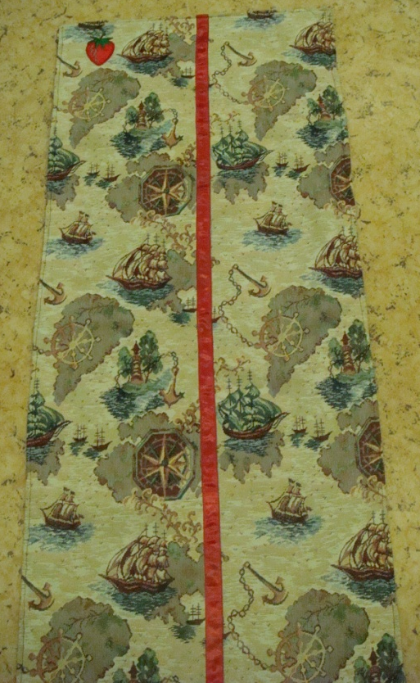
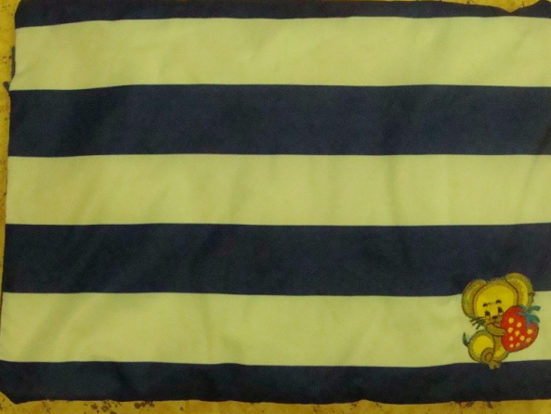
Помогают нам в зарядке:
пробки, камешки, следочки
и чудесные мешочки!

Slide 13
Физкультурный уголок в группе

Slide 14
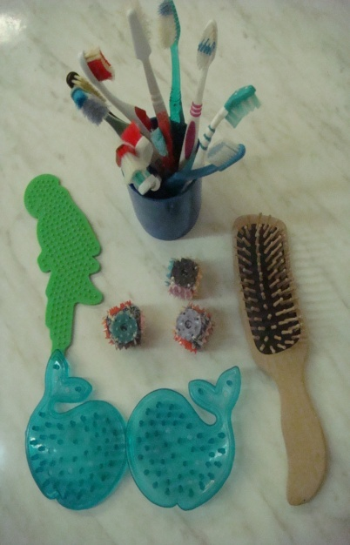
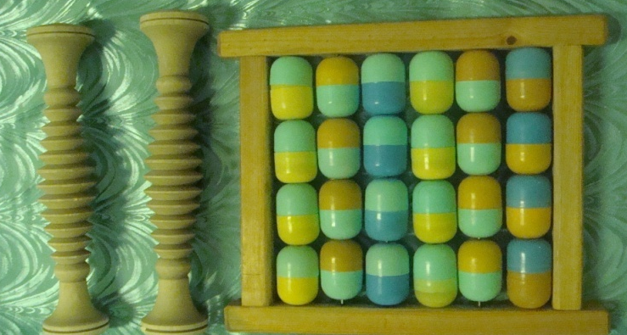
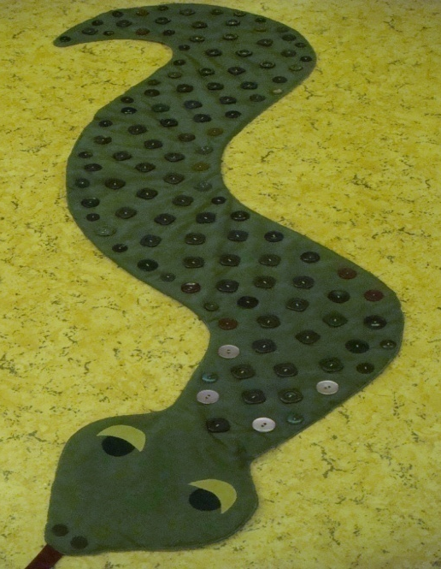
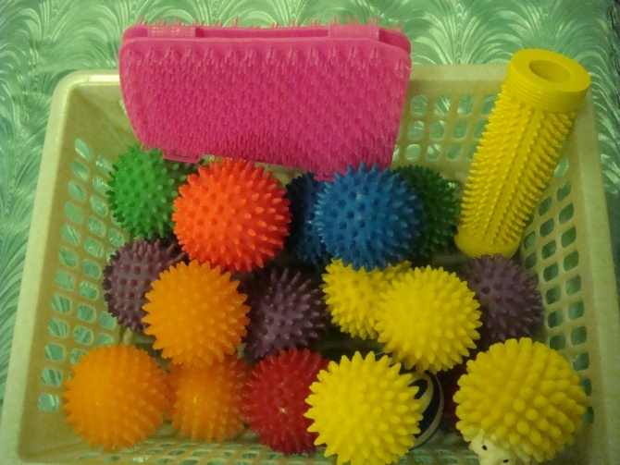
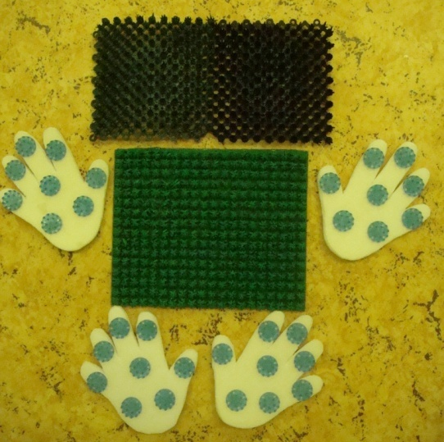
Пособия и предметы для массажа.

Slide 15
Художественная литература
по ЗОЖ для детей.

Slide 17
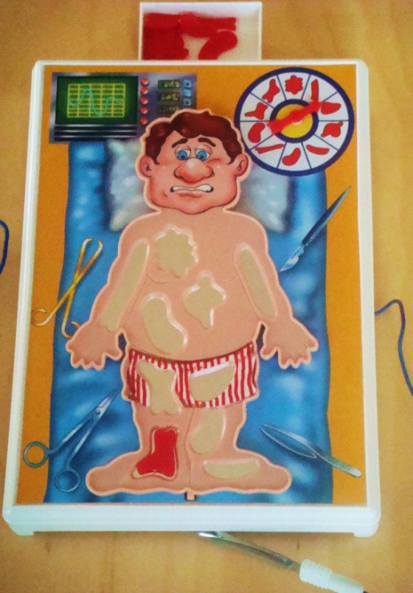
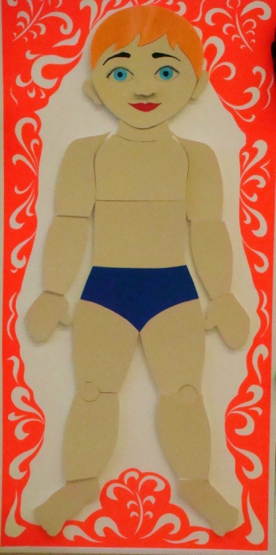
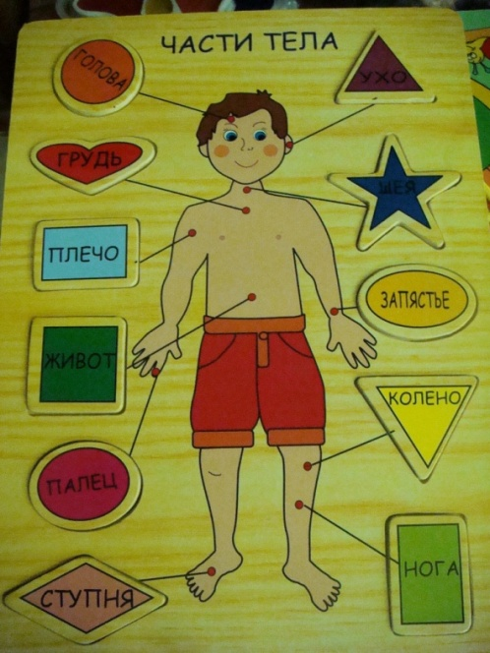
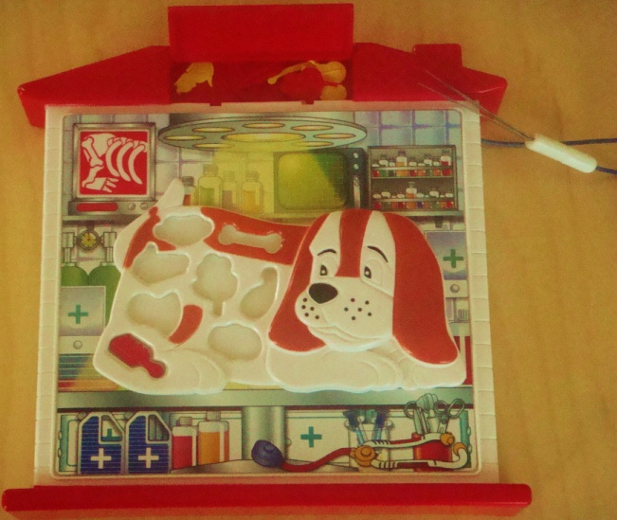
Изучаем свой организм.

Slide 18
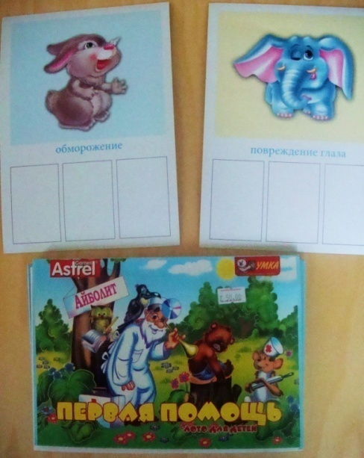
Дидактические игры для детей.

Slide 19
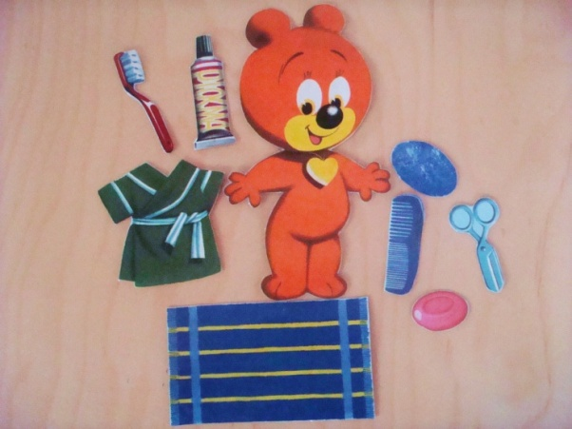
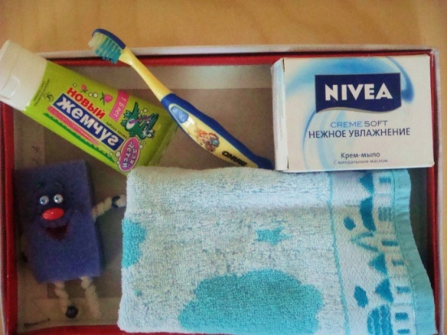
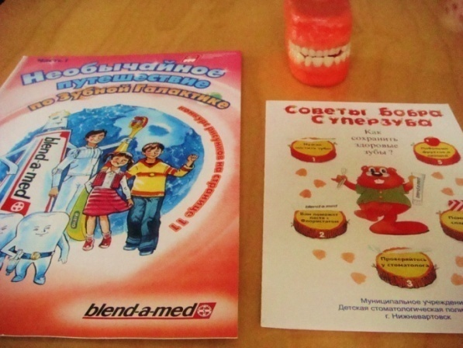
Дидактические пособия.

Slide 20
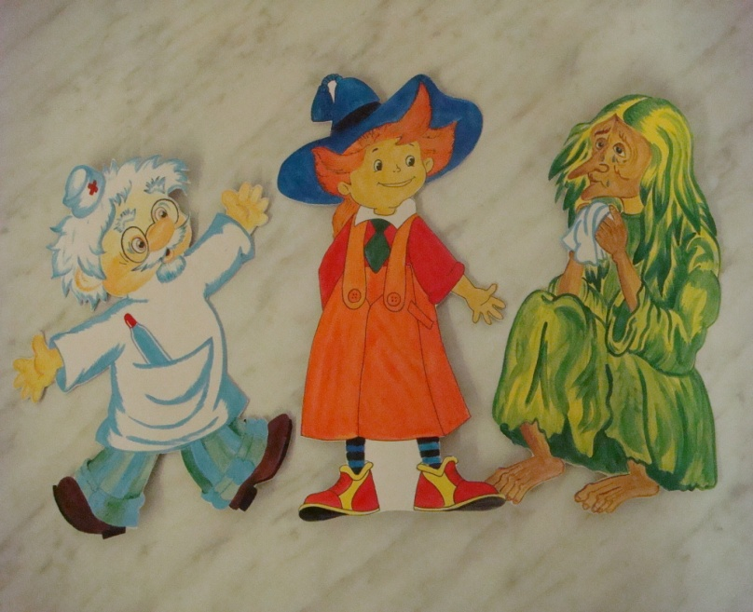
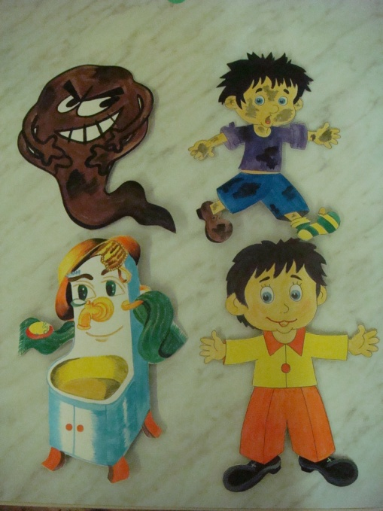
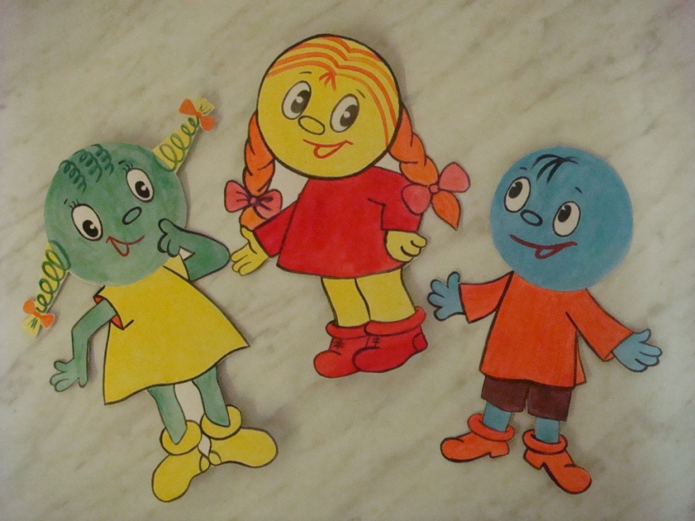
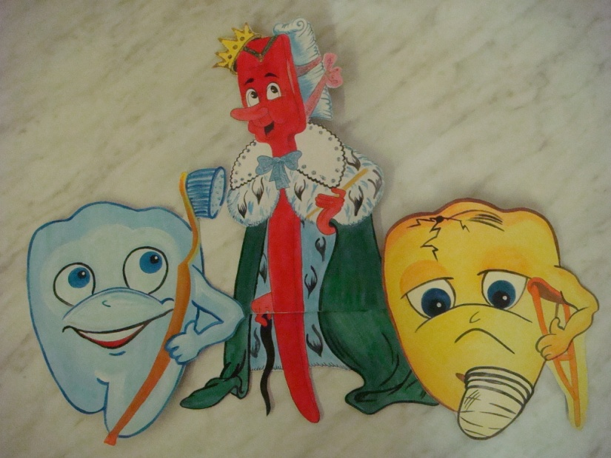
Персонажи
для
игровых
ситуаций на занятии.

Slide 21
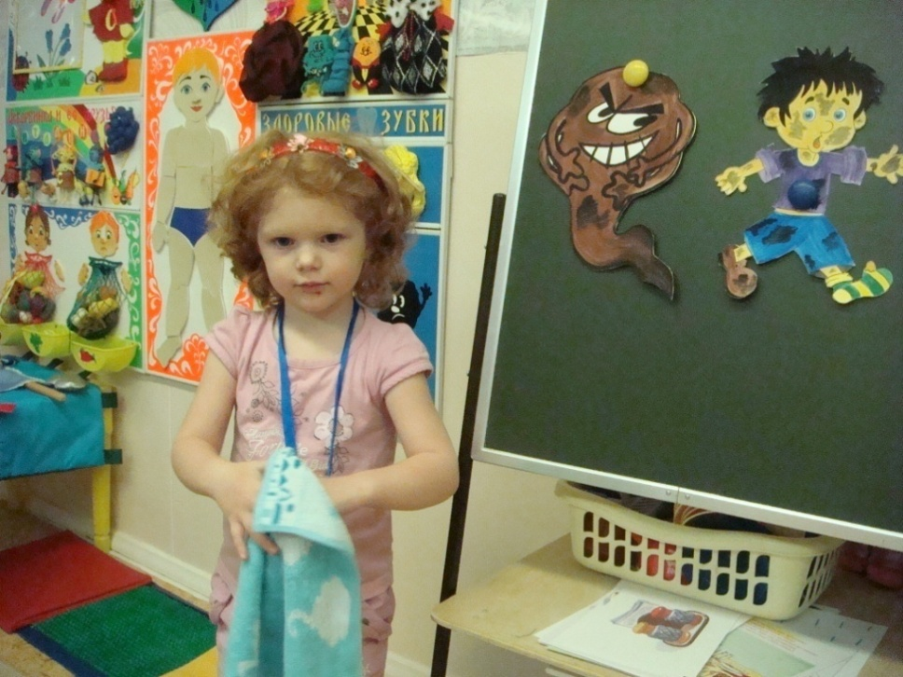
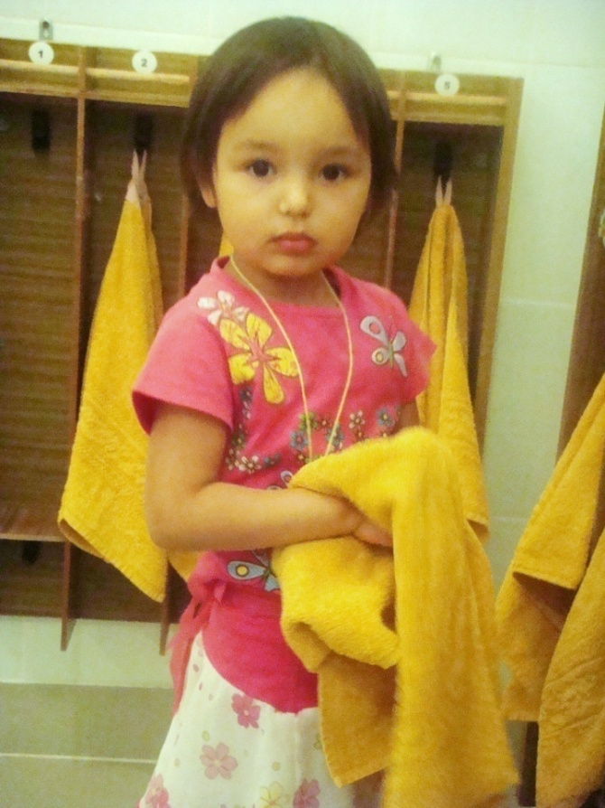
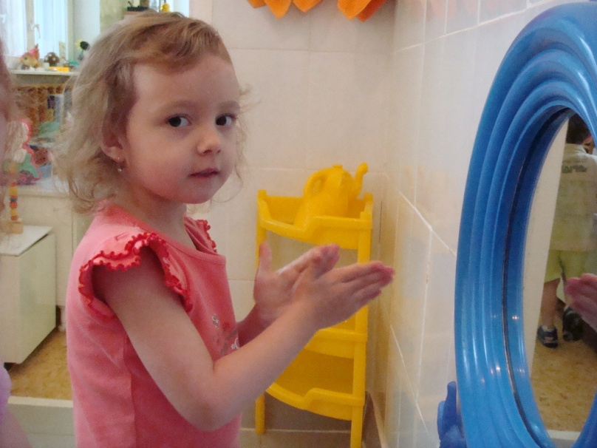
Изучаем на
занятии, закрепляем
каждый день.

Slide 22
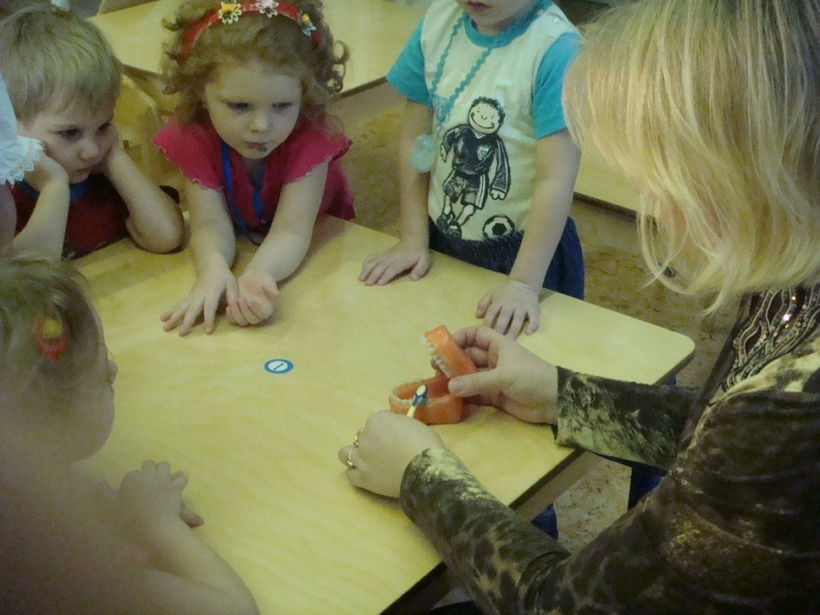
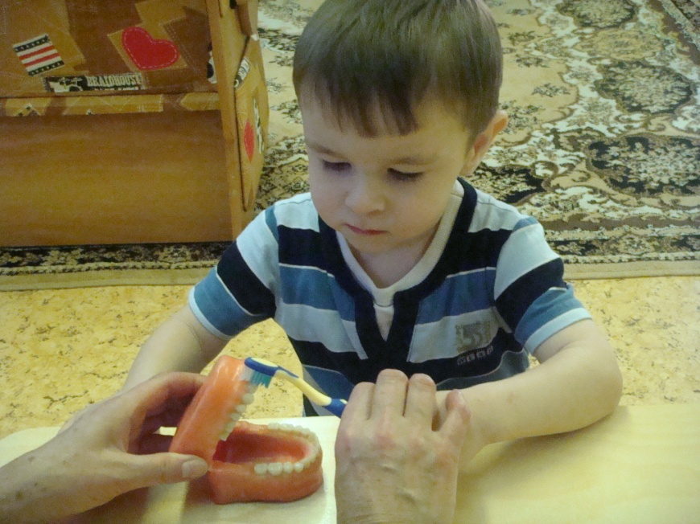
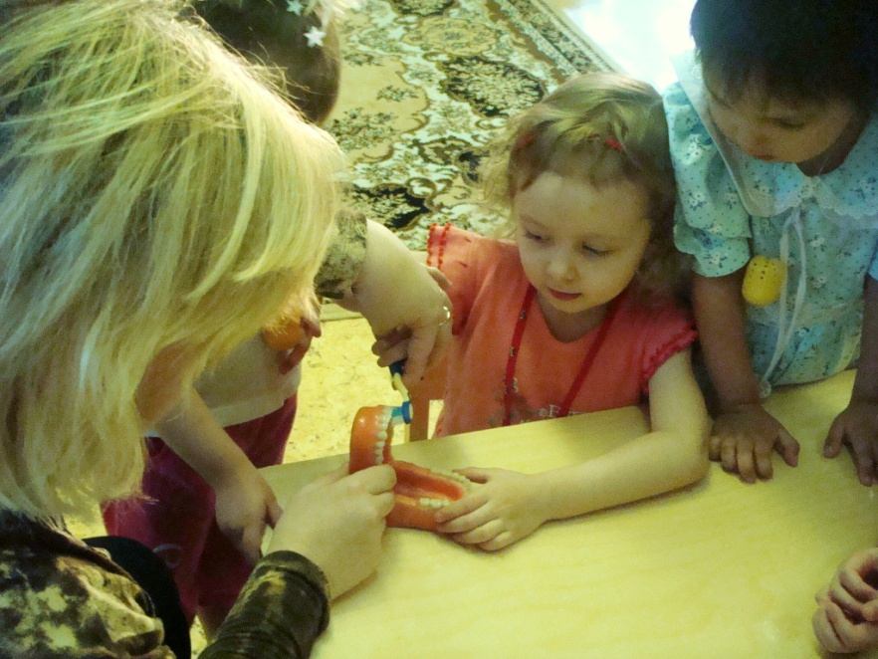
Чисти зубы,
чисти зубы,
и снаружи,
и внутри, не болели чтоб они.

Slide 23
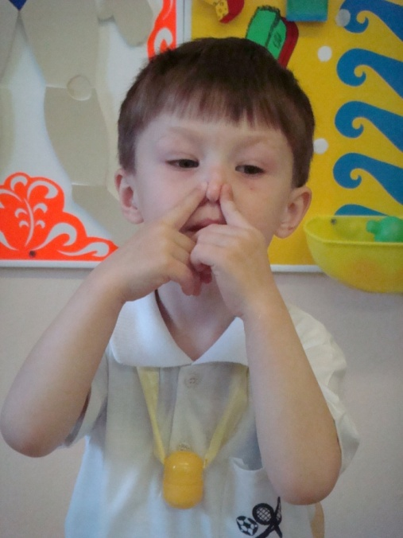
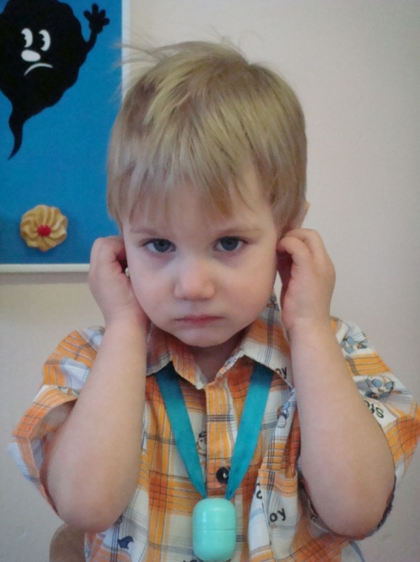
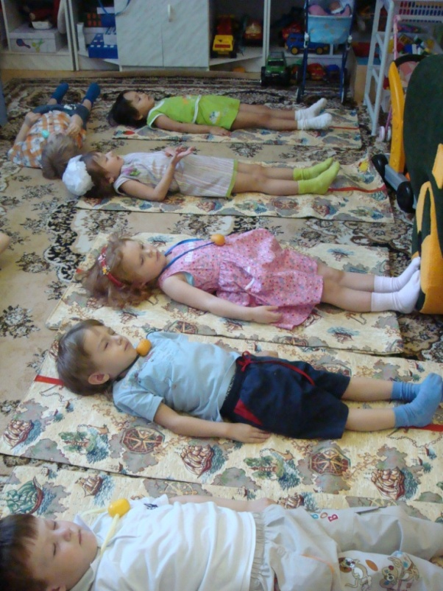
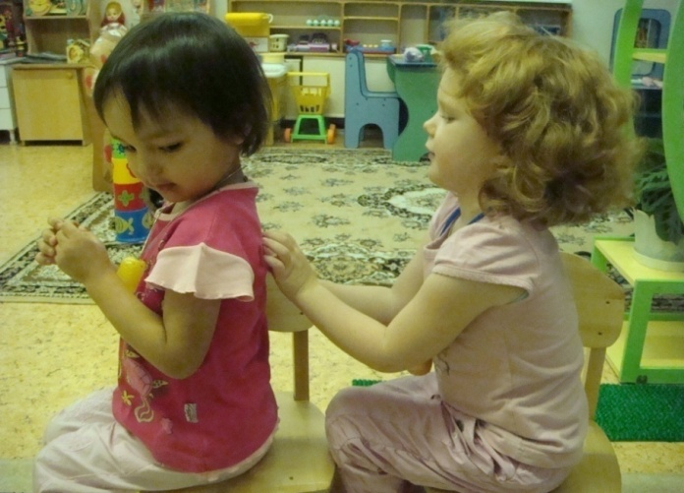
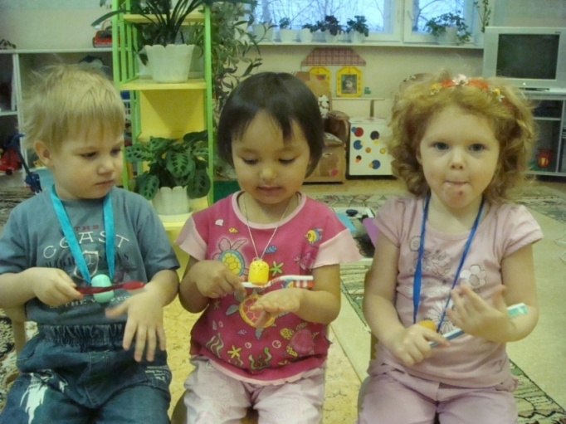
Чтоб не кашлять, не чихать, надо носик растирать.
Чтобы ушки не болели, разомнем мы их скорее.

Slide 24
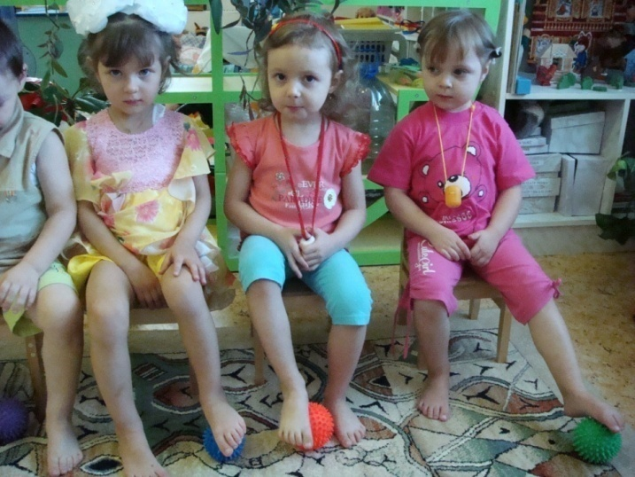
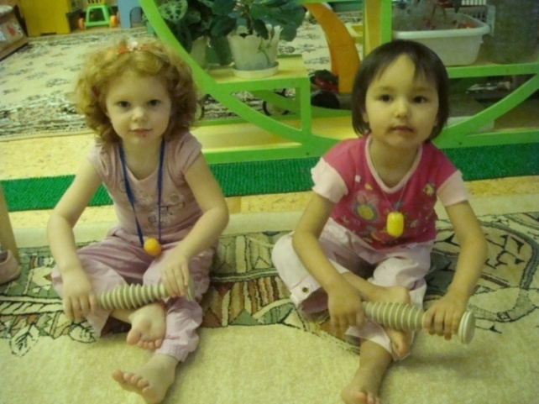
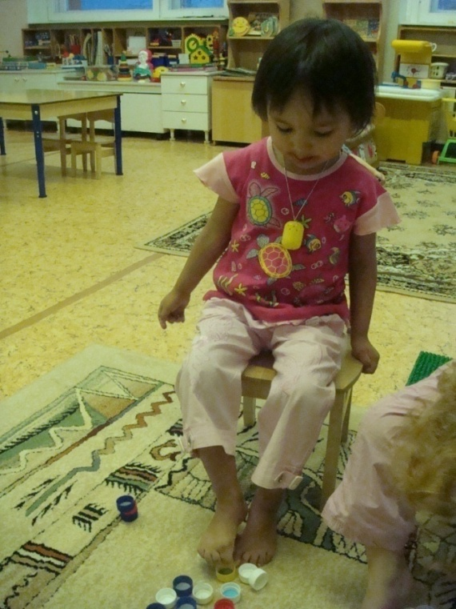
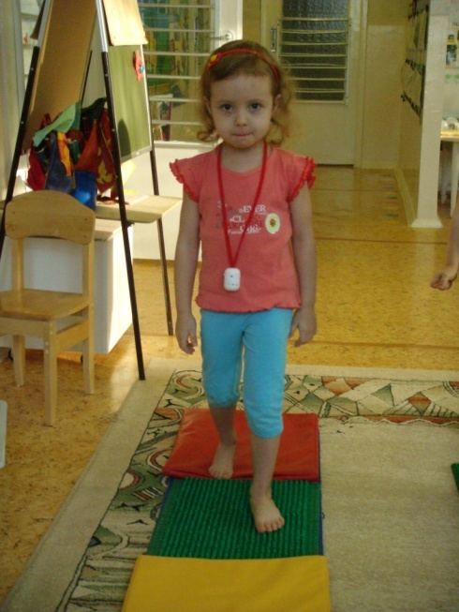
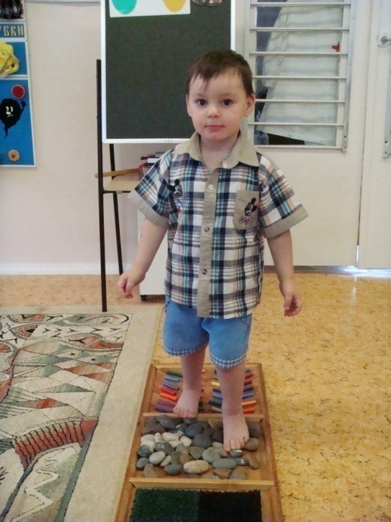
Буду скалку я катать, надо
ножки развивать.
Ох и пробки
хороши,
ножкой их
перенеси.

Slide 25
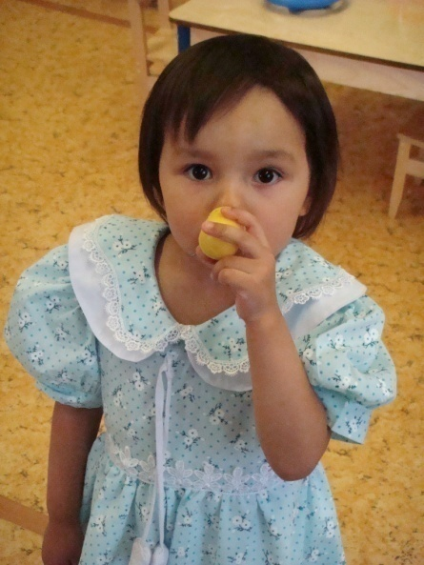
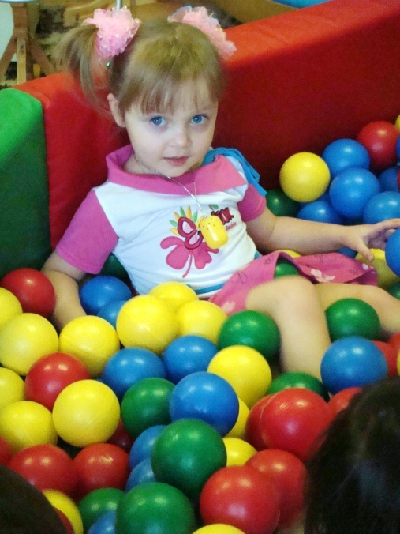
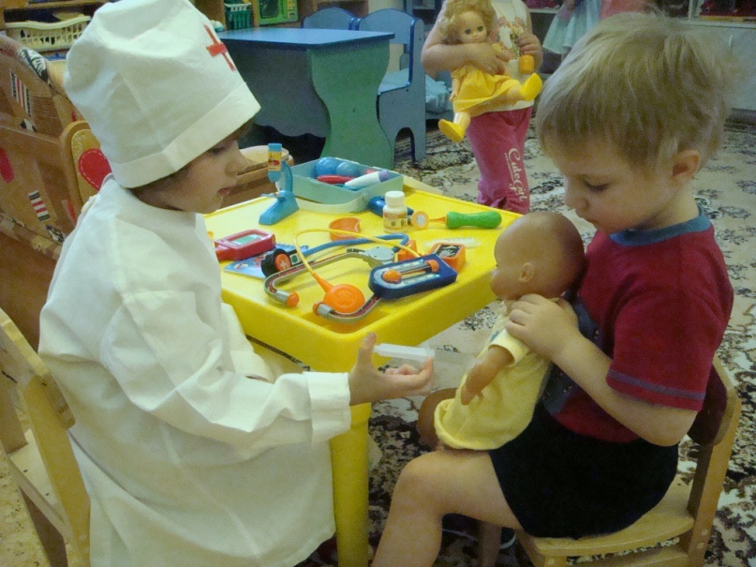
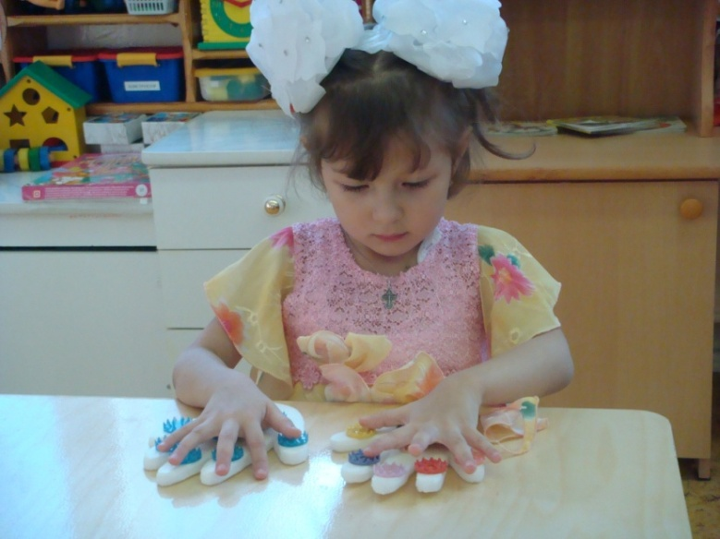
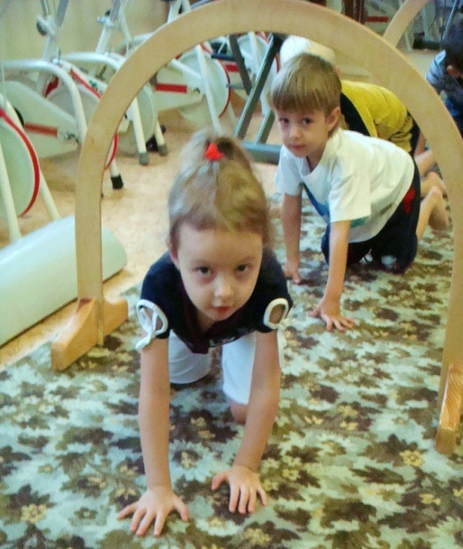
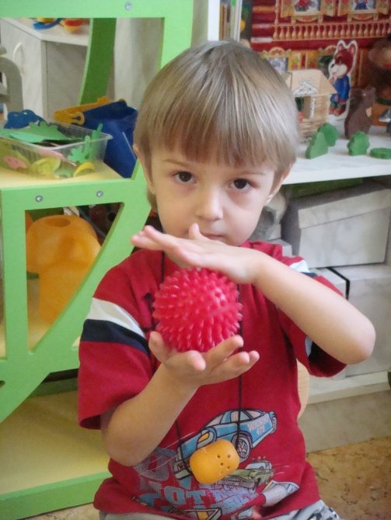
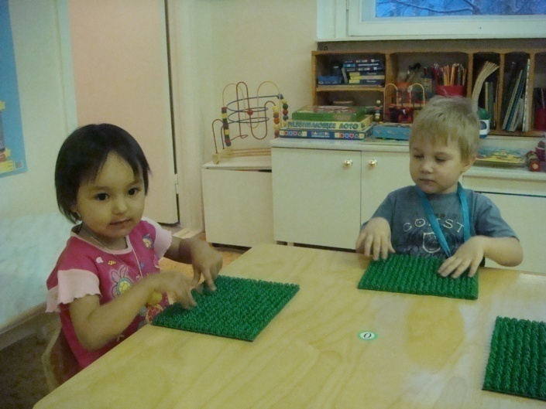
Мы без дела не сидим, за здоровьем
все следим.

Slide 26
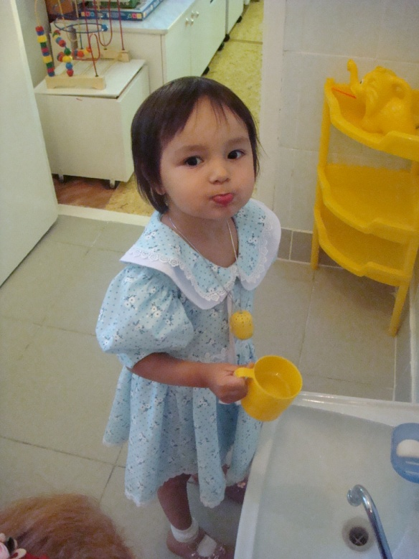

Slide 27
Льдинка, льдинка
ты катись по моей
ладошке,
Если хочешь
поморозь
пальчики немножко.

